Slide 1
Le Point Du Fle
Bahadır Kahraman
061820043
https://www.lepointdufle.net​

Slide 2
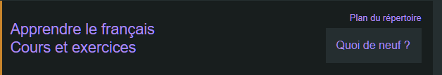
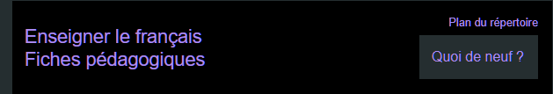
Le Point Du Fle 2002 yılında Hélène Weinachter tarafından tasarlanmıştır ve düzenli olarak güncellenmektedir.
Sitenin ana odağı öğrenciler olsa da, site öğretmenlerin sınıflarında kullanabilecekleri yazdırılabilir egzersiz ve aktiviteler içeren ayrı bir bölüme sahiptir.

Slide 3
Sitenin ana objektifi bir çok farklı fransızca öğrenim kaynağını bir arada toplamaktır
Ek olarak objektifleri;
-Pratik ve kullanıcı dostu bir öğrenme aracı işlevi görmek
-İnternetin sağladığı güçlü eğitim potansiyalinden faydalanmak
-Eğitim kaynaklarının yaratıcılarının işlerine dikkat çekmek
-Eğitim materyalleri yayımlamak

Slide 4
Site tamamen Fransızca odaklıdır.
Sitede Genel Fransızca, Fransız Kültürü, Genel Kültür alanları ağırlıklıdır

Slide 5
Hedef kitlesi ise yeni başlayanlar, gençler ve yetişkinlerdir.
Sitede sunulan kaynaklar başlangıç ve orta seviyeyi içermektedir

Slide 6
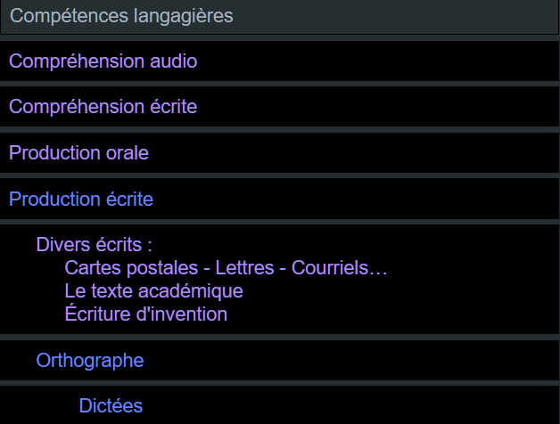
Dilsel beceri olarak birçok seçenek sunsa da ağırlıklı olarak "Compréhension orale " ve "Compréhension écrite" ağırlıklıdır

Slide 7
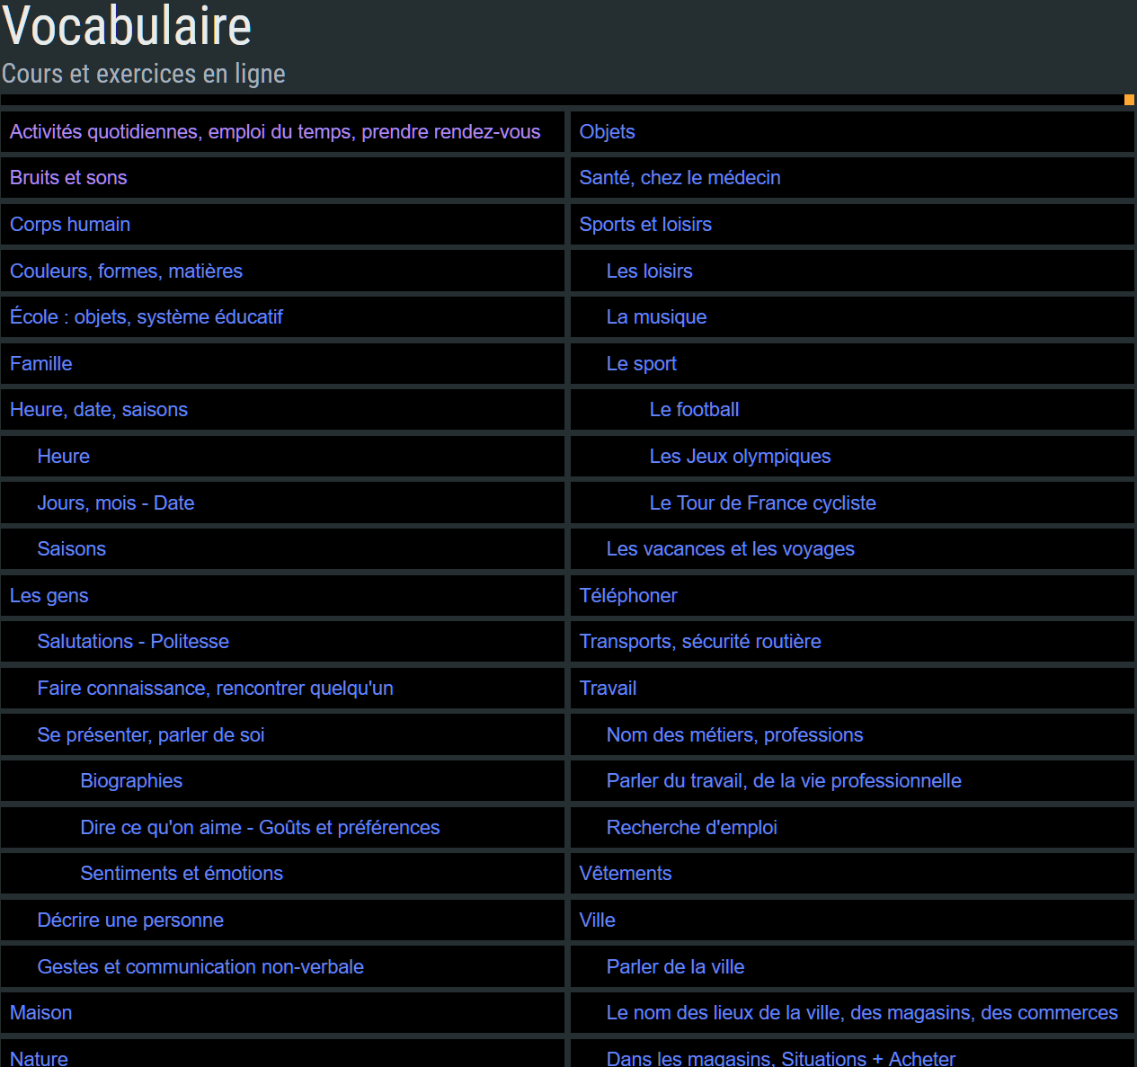
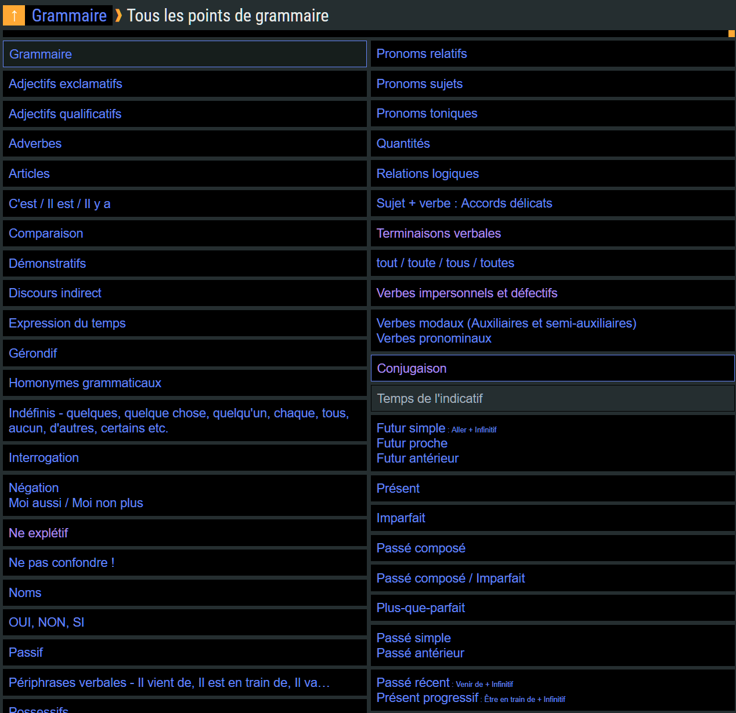
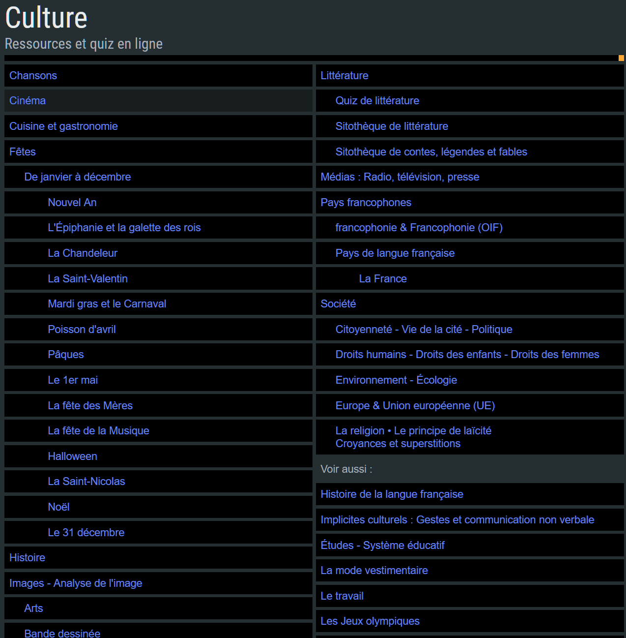
Sözcüksel
dilbilgisel, ve kültürel içeriklere ağırlık verilmiştir.

Slide 8
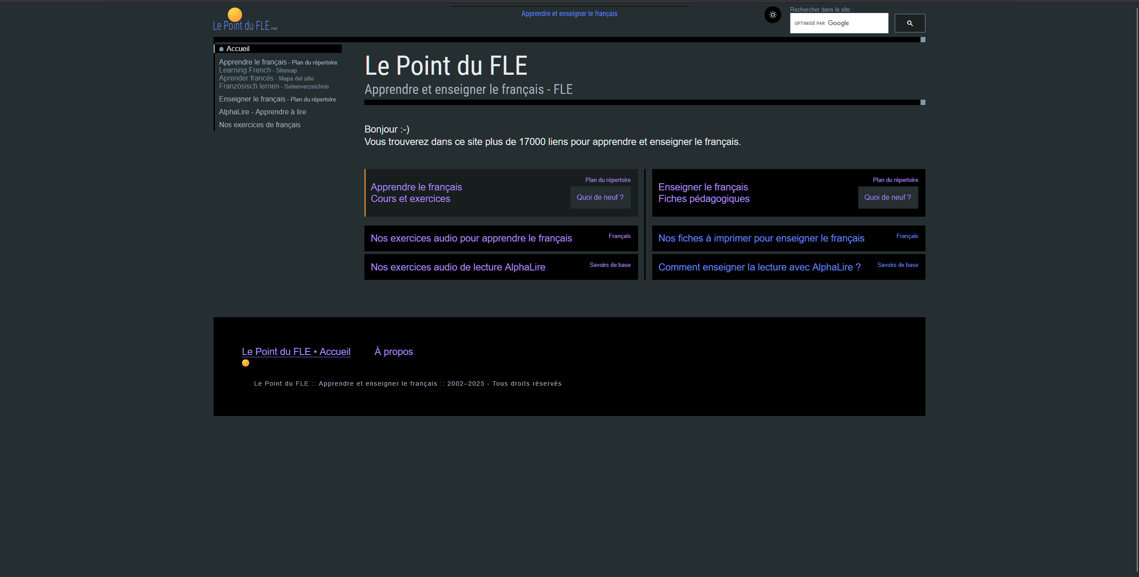

Slide 9
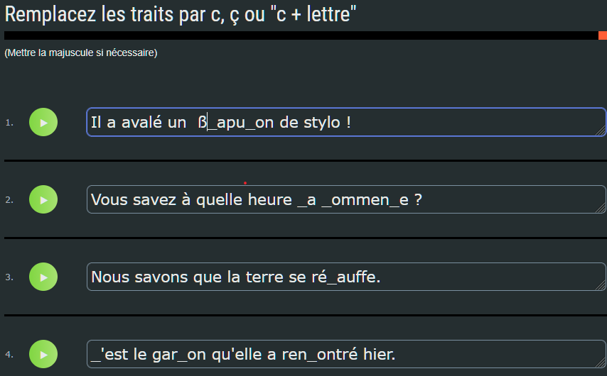
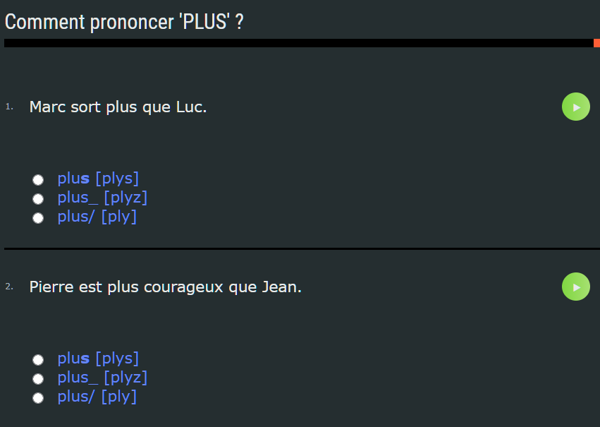
Alıştırmalar / Etkinlikler
7 farklı tür alıştırma
Boşluk Doldurma
Çoktan Seçmeli

Slide 10
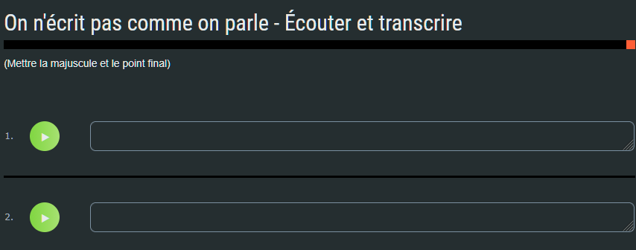
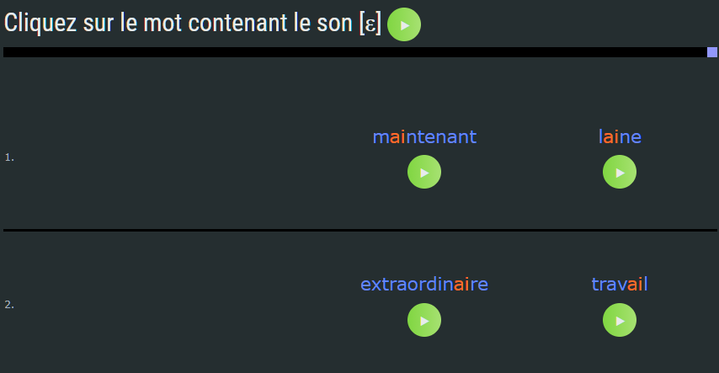
Dikte
Dinleme/Fonetik

Slide 11
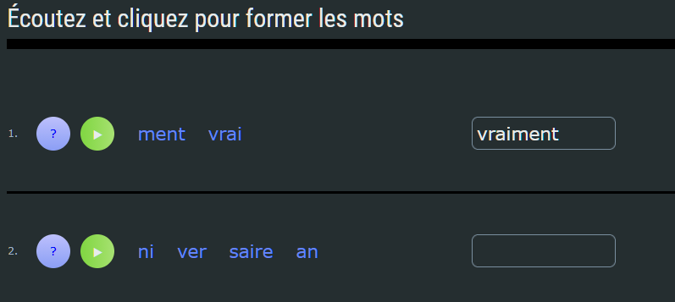
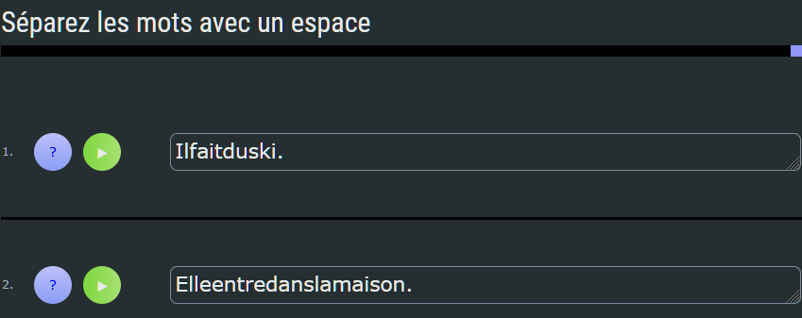
Kelime Oluşturma
Kelime Ayrıştırma

Slide 12
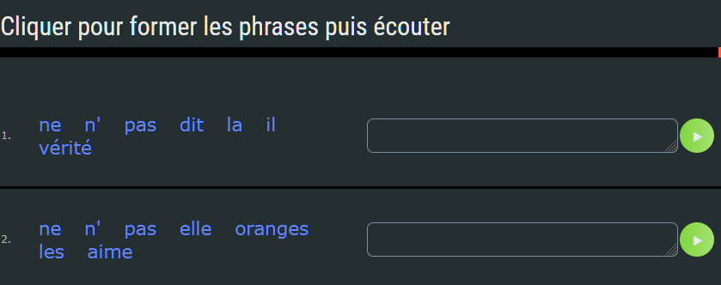
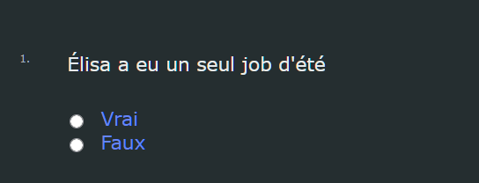
Cümle Oluşturma
Doğru / Yanlış

Slide 13
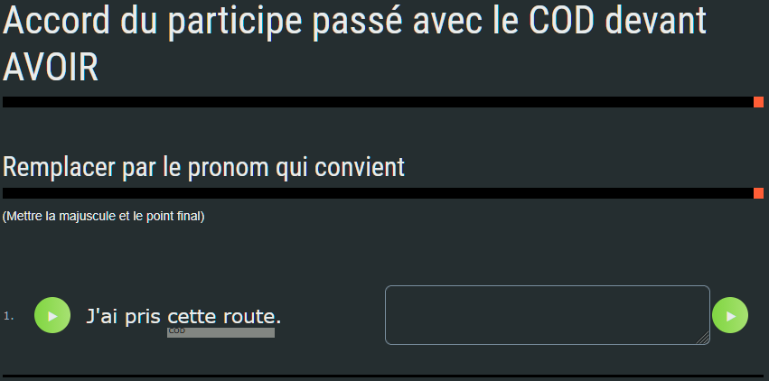
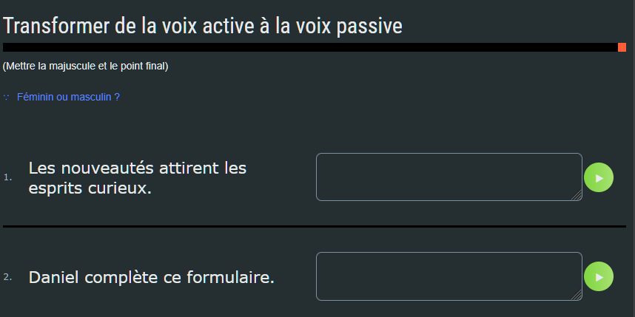
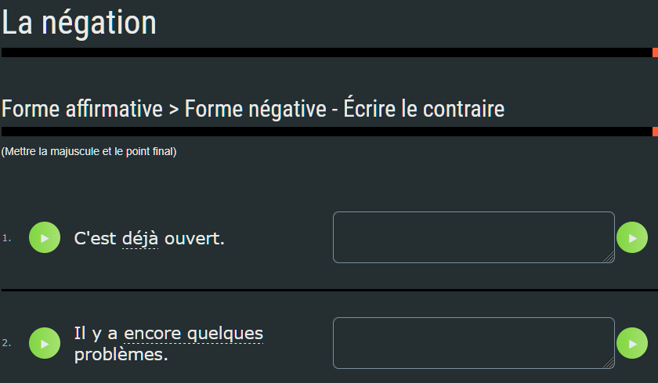
Cümle Dönüştürme
COD
Aktif > Pasif
Pozitif > Negatif

Slide 14
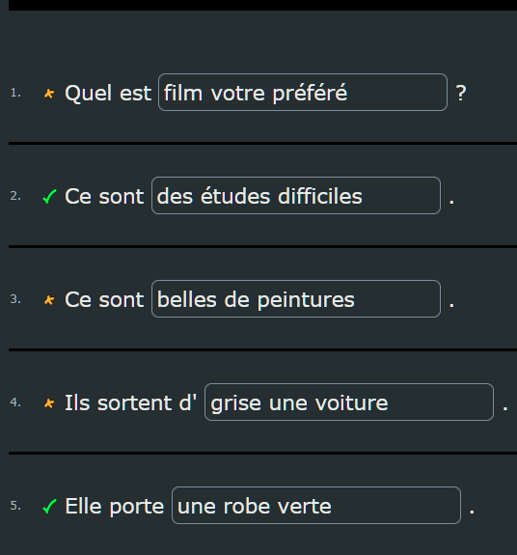
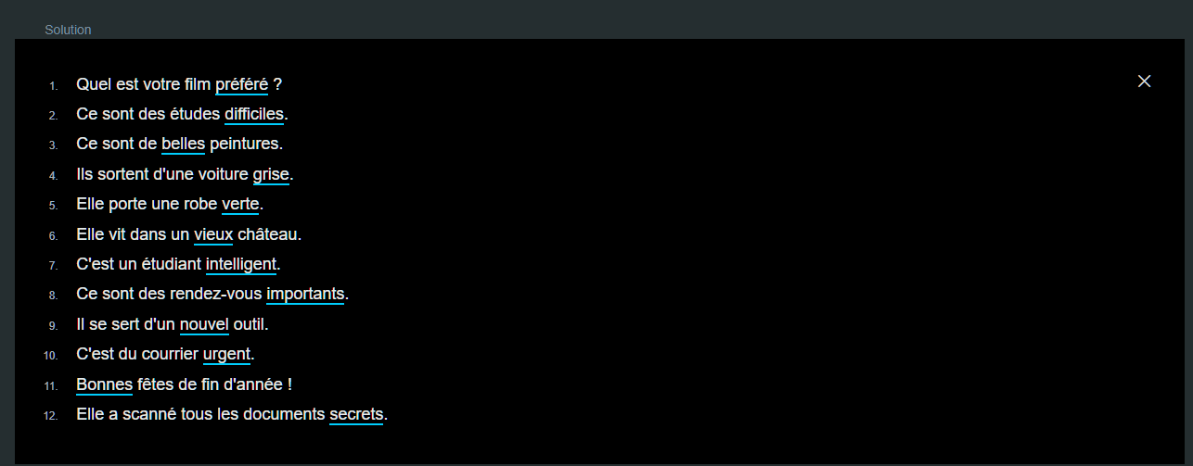
Direkt Dönüt
Dolaylı Dönüt

Slide 15
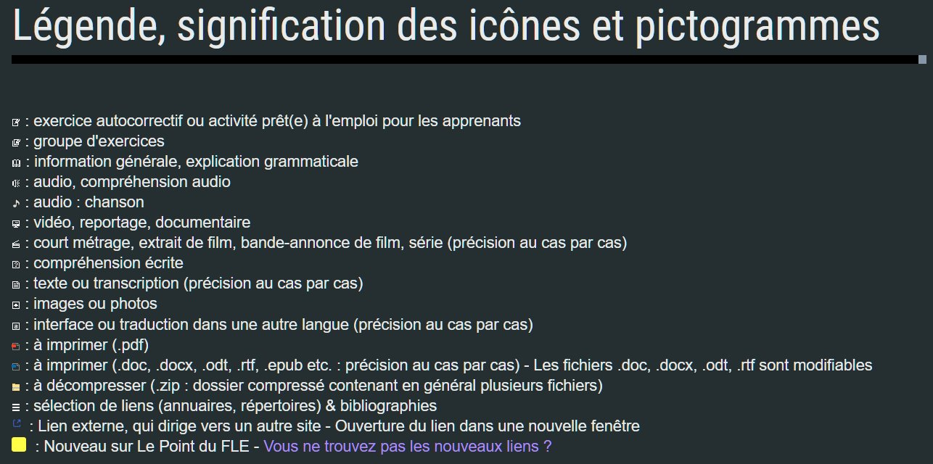
İşlevsel Yönlendirmeler

Slide 16





Eğitsel Yönlendirmeler

Slide 17
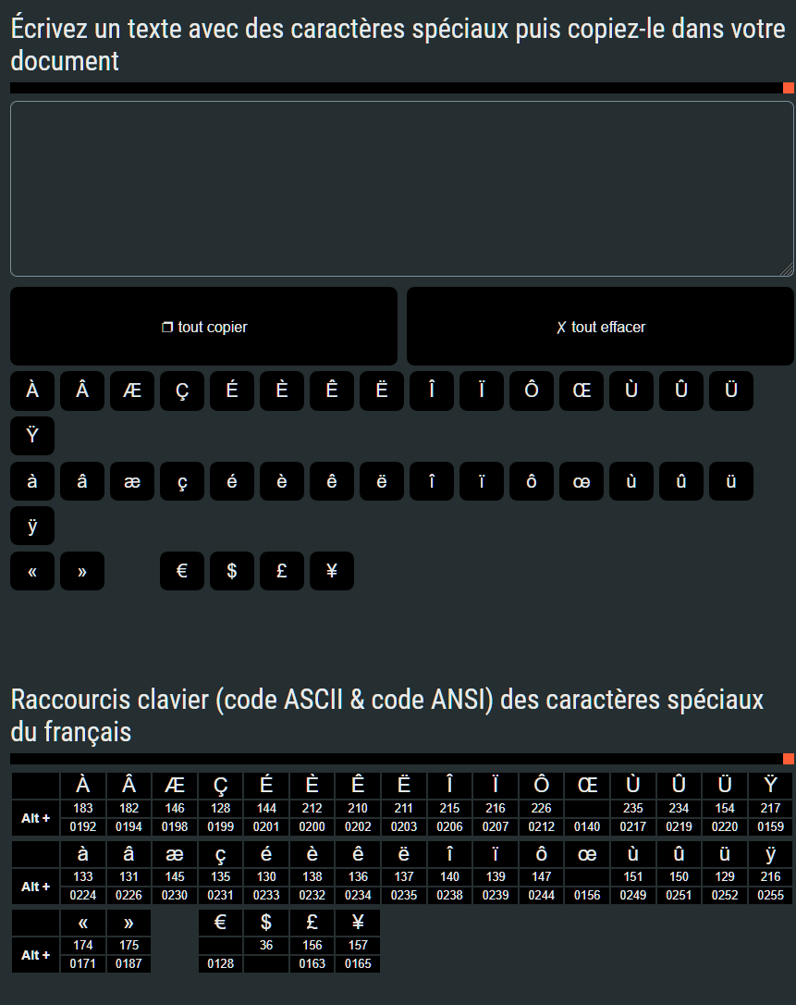
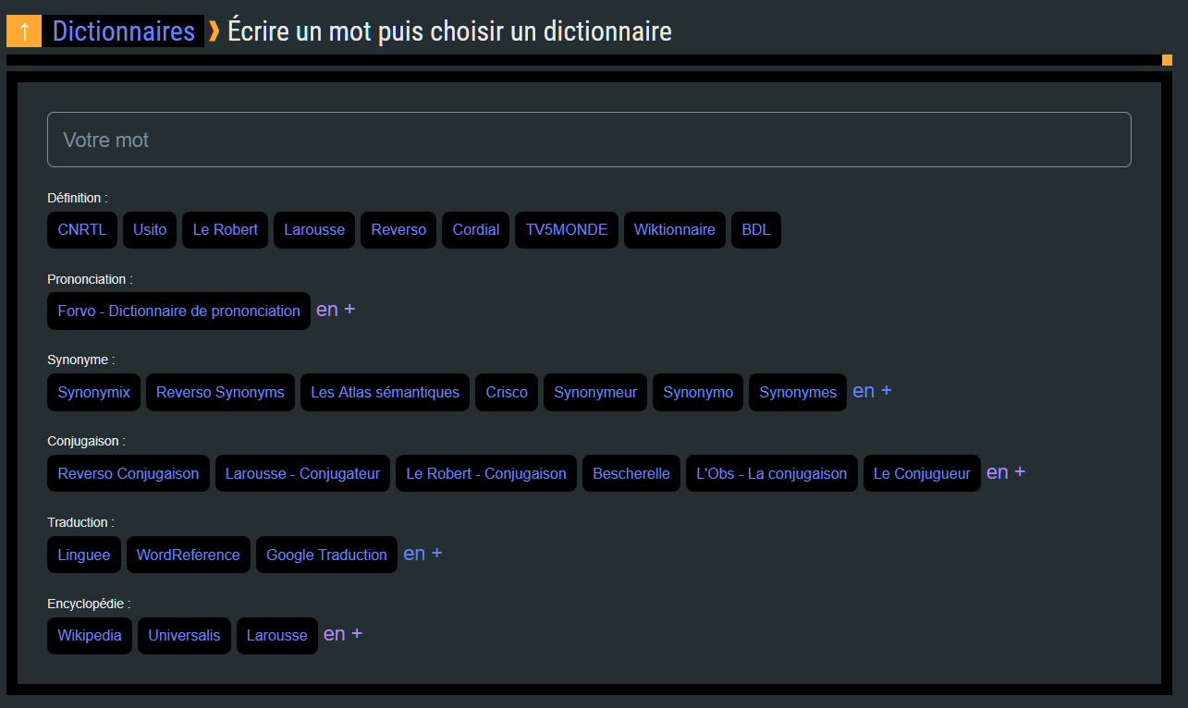
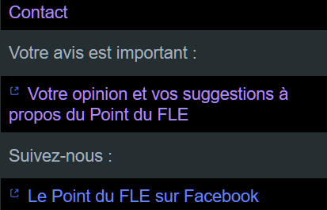

Eğitsel Amaçlı Arka Plan Yardım Araçları
Fransızca Klavye
Fransızca Sözlük
Diğer Sitelere Yönlendirmeler
E-posta / Anket / Sosyal Medya
Arama Motoru

Slide 18
Sonuç
Le Point du FLE, eğitim ve öğretim için oldukça zengin bir kaynaktır. Sunduğu çeşitli özgün etkinlikler ve aktiviteler ile kullanıcı için yüksek bir etkileşim olanağı sağlar.
Sitede bulunan destekleyici araçlar ve referanslar sayesinde eğitim teknik ve yöntemlerinin dikkate alındığı görülüyor.
Site aktif olarak güncellense de, arayüzü günümüz kriterlerine göre eski ve kullanışsızdır. Sitede bulunan geçmiş tasarımları incelediğimizde kullanıcı deneyimini kolaylaştıracak büyük değişikliklerin olmadığını, ağırlıklı olarak yeni içeriklerin eklenmesine öncelik verildiğini görebiliriz.
Özellikle öğrenim içerikleri için fazlasıyla dış kaynaklara yönlendirmelere başvurması ve yeterince işlevsel yönlendirmelerin bulunmaması otonom öğrenimi elverişsiz kılıyor.
Sonuç olarak Le Point du FLE bireylere tam özerk eğitim fırsatı sunamasa da, öğretmenlerin yönlendirmeleriyle veya gözetimleri altında, öğrencilerin eğitimlerini destekleyici bir kaynak olarak kullanılabilir.

